Slide 1

Variabilidad del ritmo circadiano de la presión arterial en pacientes hipertensos con enfermedad de la arteria coronaria
Autores: Dr. Andrew Sefenu Yao Dzebu
  Dr. Jorge Luis León Alvarez
Dr. Michel Curbelo López
Dr. Tania Hidalgo Costa
Dr. Miguel Ángel Yanes Quesada
Dr. Raúl Orlando Calderín Bouza
Servicio de Cardiología & Medicina Interna.
La Habana, 2020

Slide 2

Variabilidad del ritmo circadiano de la presión arterial en pacientes hipertensos con enfermedad de la arteria coronaria
Introducción
La hipertensión arterial (HTA) es un problema de salud pública a nivel global. Entre el 30-50% de la población adulta tiene hipertensión en la mayoría de los países. En Cuba, se estima que el 30.9% de las personas de ≧15 años, tiene HTA.
La HTA causa complicaciones o injuria a órganos diana como el cerebro, corazón, ojos, riñones y vasos sanguíneos
La presión arterial (PA) sigue un ritmo circadiano, con valores más elevados durante el día y valores mas bajos durante la noche.

Slide 3
Variabilidad del ritmo circadiano de la presión arterial en pacientes hipertensos con enfermedad de la arteria coronaria
Introducción
El Monitoreo Ambulatorio de la Presión Arterial(MAPA) es util para estudiar el ritmo circadian de la PA
Las alteraciones del ritmo circadiano han sido asociadas a las enfermedades del corazón.
El ritmo circadiano, en relación con las formas presentación clínica de enfermedad de arteria coronaria (EAC) y el control de la PA no esta bien definida.

Slide 4
Variabilidad del ritmo circadiano de la presión arterial en pacientes hipertensos con enfermedad de la arteria coronaria
Objetivo del estudio
Caracterizar el ritmo circadiano de la presión arterial en pacientes con hipertensión arterial esencial y enfermedad de arteria coronaria

Slide 5
Variabilidad del ritmo circadiano de la presión arterial en pacientes hipertensos con enfermedad de la arteria coronaria
Resumen del metodo
Se realizó un estudio transversal descriptivo entre el 1 de Octubre, 2017 y el 30 de Septiembre 2018 en el Hospital “Hermanos Ameijeiras”.
La muestra era 68 pacientes de ambos sexos, ≧ 18 años, quienes se atendieron en la consulta de HTA, con las características de ser hipertensos con diagnostico de EAC con o sin tratamiento, con o sin síntomas típicos o atípicos de EAC (en su formas clínicas diferentes), con coronariografía hecha antes del inicio del este estudio.

Slide 6
Variabilidad del ritmo circadiano de la presión arterial en pacientes hipertensos con enfermedad de la arteria coronaria
Resumen del metodo
Se excluyeron los pacientes con diabetes mellitus e otras endocrinopatías, enfermedades agudas y crónicas severas, las embarazadas y pacientes con malformaciones congénitas que dificultan la medición de la PA.
Se obtuvo consentimiento informado, se recogió la anamnesis, se examinaron a los pacientes (ej. peso, PA). La HTA se consideró controlada si la PA < 140/90 mm Hg, se determinó indice de masa corporal por la formula de Quetelet.
Se realizó monitoreo ambulatorio de la PA y se clasificó como no dipper, dipper, dipper extremo, riser, hipertensión al despertar y hipertensión nocturna.

Slide 7
Variabilidad del ritmo circadiano de la presión arterial en pacientes hipertensos con enfermedad de la arteria coronaria
Resultados
Variables (n=68) |  | Numero | Porcentaje (%)
Genero | Feminino | 41 | 60.3
 | Masculino | 27 | 39.7
Edad | 18-44 años | 0 | 0
 | 45-59 años | 43 | 63.3
 | ≥ 60 años | 25 | 36.7
Control de la PA | Descontrolada | 30 | 44.1
 | Controlada | 38 | 55.9
Indice de masa corporal | Normopeso | 11 | 16.2
 | Sobrepeso | 31 | 45.6
 | Obesidad | 26 | 38.2
Forma clinica de EAC | Angina de pecho | 42 | 61.8
 | Infarto de Miocardio (antiguo) | 10 | 14.7
 | Insuficiencia cardiaca | 16 | 23.5
Ritmo circadiano de la TA | No dipper | 28 | 41.2
 | Dipper | 29 | 42.6
 | Dipper extremo | 5 | 7.4
 | Riser | 6 | 8.8
 | Hipertensión al despertar | 29 | 42.6
 | Hipertensión nocturna | 0 | 0
Tabla 1: Comportamiento de las variables clínicas y distribución de los patrones circadianos de la PA

Slide 8
Variabilidad del ritmo circadiano de la presión arterial en pacientes hipertensos con enfermedad de la arteria coronaria
Patrón circadiano de la PA | Control de la HTA |  |  |  | Total (n=68) |  | p
 | Si (n=38) |  | No (n=30)
 | Número | % | Número | % | Número | %
No dipper | 15 | 39.5 | 13 | 43.3 | 28 | 41.2 | 0.470**
Dipper | 18 | 47.4 | 11 | 36.7 | 29 | 42.6 | 0.376**
Dipper extremo | 3 | 7.9 | 2 | 6.7 | 5 | 7.4 | 0.613*
Riser | 2 | 5.3 | 4 | 13.3 | 6 | 8.8 | 0.231*
Hipertensión al despertar | 12 | 31.6 | 17 | 56.7 | 29 | 42.6 | 0.033**
Resultado
Tabla 2: Relación entre los ritmos circadianos de PA y el control de la HTA
Patrón circadiano de la PA | Hipertensión al despertar |  |  |  | Total (n=68) |  | p
 | Si (n=29) |  | No (n=39)
 | Número | % | Número | % | Número | %
No dipper | 12 | 41.4 | 16 | 41.0 | 28 | 41.2 | 0.977**
Dipper | 11 | 37.9 | 18 | 46.2 | 29 | 42.6 | 0.498**
Dipper extremo | 2 | 6.9 | 3 | 7.7 | 5 | 7.4 | 0.640*
Riser | 4 | 13.8 | 2 | 5.1 | 6 | 8.8 | 0.207*
Tabla 3: Relación entre los ritmos circadianos de PA y la HTA al despertar

Slide 9
Variabilidad del ritmo circadiano de la presión arterial en pacientes hipertensos con enfermedad de la arteria coronaria
Resultado
Patrón circadiano de la PA | Angina de pecho |  |  |  | Total (n=68) |  | p
 | Si (n=42) |  | No (n=26)
 | Número | % | Número | % | Número | %
No dipper | 20 | 47.6 | 8 | 30.8 | 28 | 41.2 | 0.170**
Dipper | 14 | 33.3 | 15 | 57.7 | 29 | 42.6 | 0.048**
Dipper extremo | 4 | 9.5 | 1 | 3.8 | 5 | 7.4 | 0.361*
Riser | 4 | 9.5 | 2 | 7.7 | 6 | 8.8 | 0.582*
Hipertensión al despertar | 17 | 40.5 | 12 | 46.2 | 29 | 42.6 | 0.645**
Tabla 4: Relación entre los ritmos circadianos de PA y la angina de pecho estable crónica
Patrón circadiano de la PA | Infarto de miocardio (antiguo) |  |  |  | Total (n=68) |  | p
 | Si (n=10) |  | No (n=58)
 | Número | % | Número | % | Número | %
No dipper | 2 | 20.0 | 26 | 44.8 | 28 | 41.2 | 0.129*
Dipper | 7 | 70.0 | 22 | 37.9 | 29 | 42.6 | 0.061*
Dipper extremo | 0 | 0.0 | 5 | 8.6 | 5 | 7.4 | 0.440*
Riser | 1 | 10.0 | 5 | 8.6 | 6 | 8.8 | 0.630*
Hipertensión al despertar | 7 | 70.0 | 22 | 37.9 | 29 | 42.6 | 0.061*
Tabla 5: Relación entre los ritmos circadianos de PA y el infarto de miocardio antiguo

Slide 10
Variabilidad del ritmo circadiano de la presión arterial en pacientes hipertensos con enfermedad de la arteria coronaria
Resultado
Tabla 6: Relación entre los ritmos circadianos de PA y la insuficiencia cardíaca
Patrón circadiano de la PA | Insuficiencia cardíaca |  |  |  | Total (n=68) |  | p
 | Si (n=16) |  | No (n=52)
 | Número | % | Número | % | Número | %
No dipper | 7 | 43.8 | 21 | 40.4 | 28 | 41.2 | 0.811**
Dipper | 7 | 43.8 | 22 | 42.3 | 29 | 42.6 | 0.919**
Dipper extremo | 1 | 6.2 | 4 | 7.7 | 5 | 7.4 | 0.665*
Riser | 1 | 6.2 | 5 | 9.6 | 6 | 8.8 | 0.566*
Hipertensión al despertar | 6 | 37.5 | 23 | 44.2 | 29 | 42.6 | 0.634**

Slide 11
Variabilidad del ritmo circadiano de la presión arterial en pacientes hipertensos con enfermedad de la arteria coronaria
Conclusión
Se observó un alto porcentaje de pacientes con ritmos circadianos anormales, sin tener significación estadística en este estudio
El patrón de hipertensión al despertar en relación con el control de la HTA muestra una significación estadística, sin vínculos a las diferentes formas de presentación clínica de EAC

Slide 12
Variabilidad del ritmo circadiano de la presión arterial en pacientes hipertensos con enfermedad de la arteria coronaria
Recomendaciones
Considerar realizar MAPA en los pacientes con HTA esencial con lesiones de órgano diana como la EAC.

Slide 13
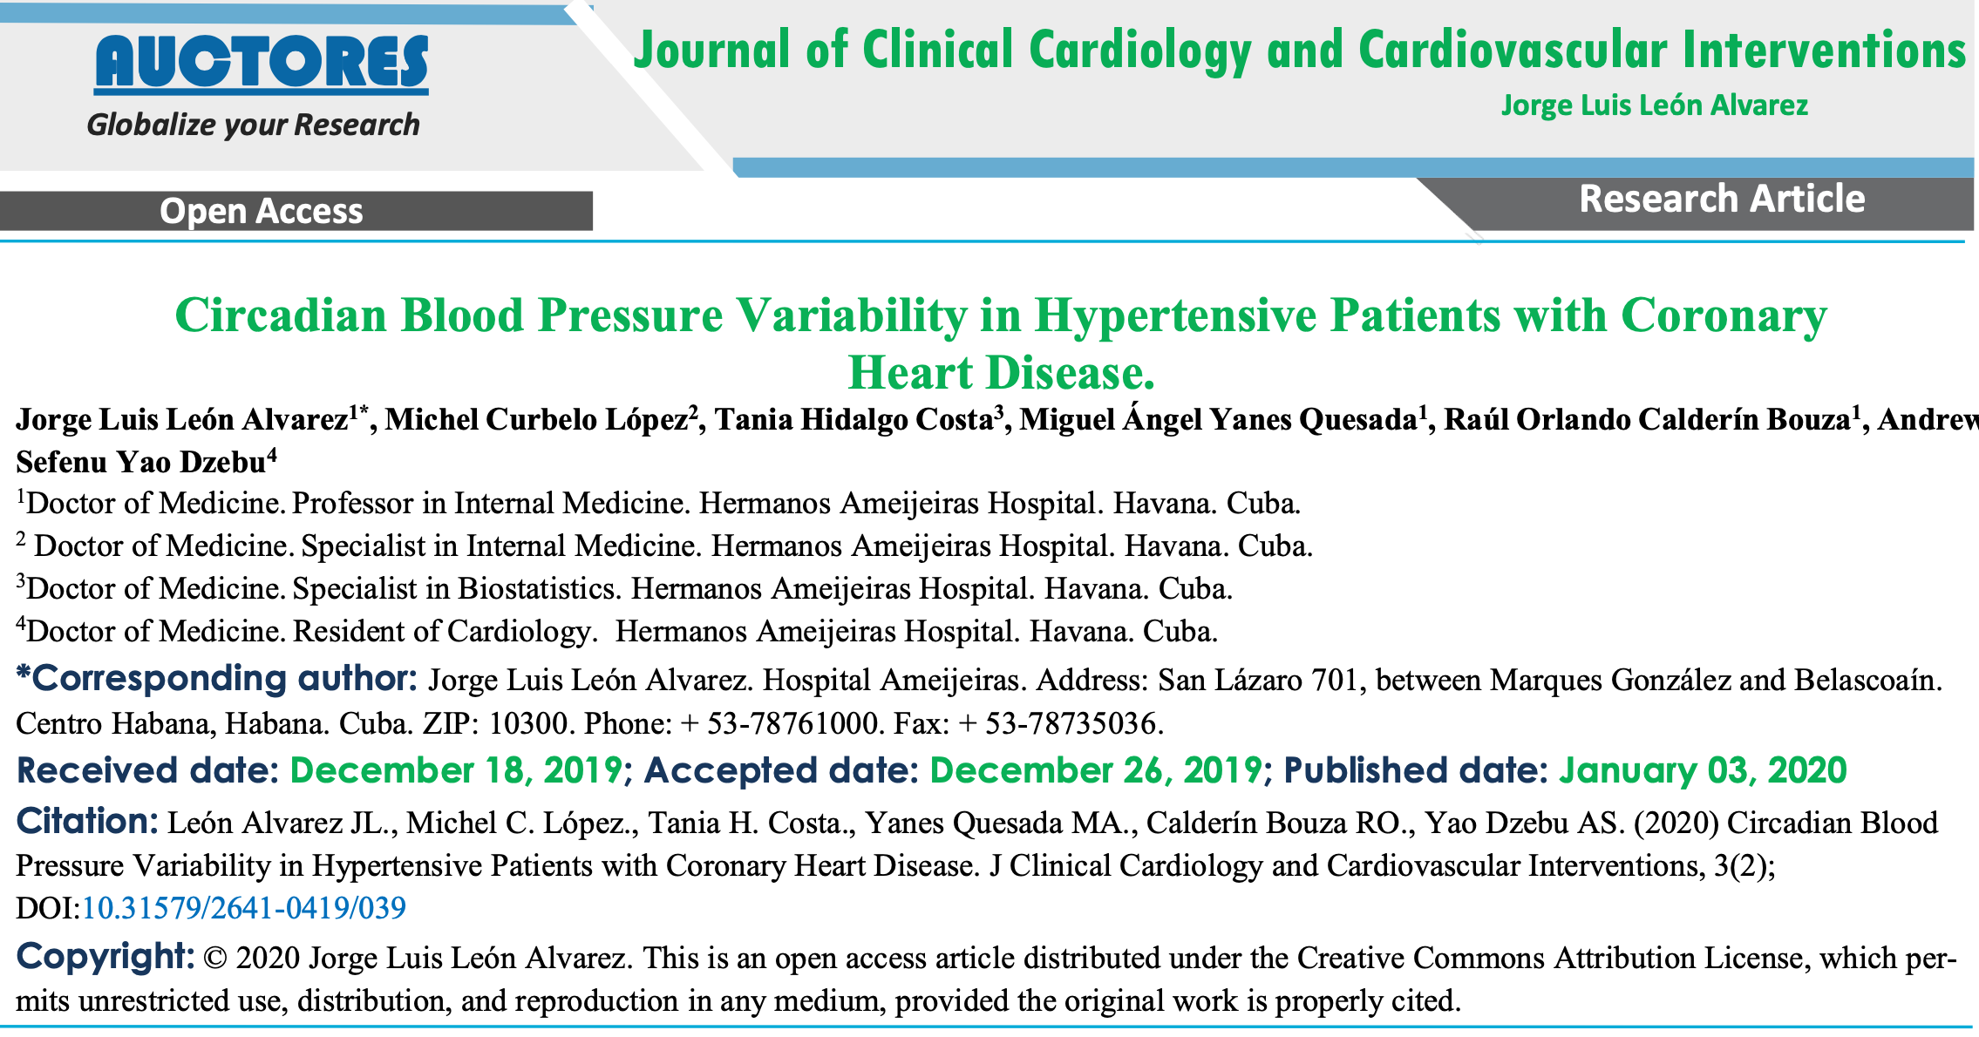
Articulo Original
León Alvarez JL., Michel C. López., Tania H. Costa., Yanes Quesada MA., Calderín Bouza RO., Yao Dzebu AS. (2020) Circadian Blood Pressure Variability in Hypertensive Patients with Coronary Heart Disease. J Clinical Cardiology and Cardiovascular Interventions, 3(2); DOI:10.31579/2641-0419/039
Disponible en https://www.auctoresonline.org/journals/clinical-cardiology-and-cardiovascular-interventions/archive/754

